Slide 1
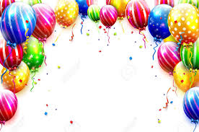
Jubileum liederentafel
Vrijdag 14 februari
Aanvang 19.00 uur

